Slide 1
«МЫ» программа воспитательной работы
Классный руководитель:
Захарова Александра Алексеевна
Учитель начальных классов
МБОУ «Бахсытская СОШ
имени Д.Г.Барашкова»
Чурапчинский улус
Республика Саха «Якутия»

Slide 2
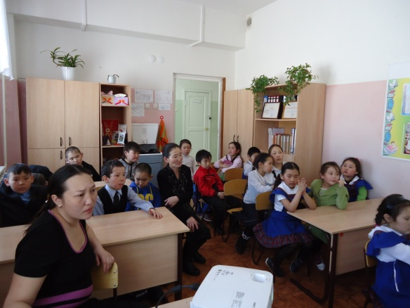
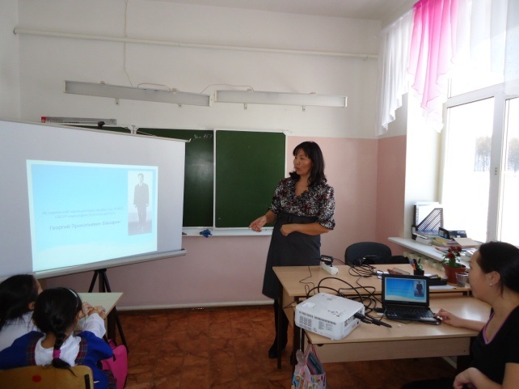
«Лучший способ сделать детей хорошими – это сделать их счастливыми.»
Оскар Уайльд

Slide 3
Цель программы
Воспитание социально адаптированной, толерантной, коммуникабельной личности, обладающей высоким уровнем самосознания и самостоятельности, богатым духовно-нравственным потенциалом, развитыми творческими способностями.

Slide 4
Задачи
Создание хорошей учебной атмосферы.
Развитие познавательных интересов.
Формирование у учащихся сознательной дисциплины, привития навыков культуры поведения.
Формирование традиций в классном коллективе.
Развитие творческих способностей.
Привлечение к жизни класса родителей и создание единой системы «Классный руководитель + ученики + родители = МЫ».

Slide 5
Предполагаемый результат
Воспитанник должен обладать:
Способностью самостоятельно адаптироваться в новый коллектив;
Способностью к сотрудничеству, коммуникации, умению организовывать самостоятельно свой труд, работать в условиях творчества;
Способностью учиться в течение всей жизни;
Умением общаться с другими людьми и получать от этого удовольствие.

Slide 6
Сроки реализации программы
Первый этап: 2010-2011гг
Второй этап: 2011-2012 гг.
Третий этап: 2012-2013 гг.
Четвертый этап: 2013-2014 гг.

Slide 7
Первый этап: 2010-2011гг
«Все мы рождаемся милыми, чистыми и непосредственными; поэтому мы должны быть воспитаны, чтобы стать полноценными членами общества.»
Джудит Мартин
Определение целей и задач в рамках реализации программы
Составление плана работы в сотворчестве с родителями
Диагностика классного коллектива
Изучение типов, социальных условий семей
Проведение тематических классных часов, родительских собраний, их анализ
Создание условий, которые будут направлены на саморазвитие и самосовершенствование учащихся
Ежегодное составление таблиц познавательных интересов учащихся

Slide 8
Второй этап: 2011-2012гг
«Воспитание есть усвоение хороших привычек»
Платон
Определение приемов воспитания и развития учащихся
Проведение педвсеобуча, семинара совместно с родителями
Проектирование становление личности ребенка
Разработка и применение методов работы
Привлечение родителей к активной деятельности совместно с детьми
Приобщение учащихся к сохранению природы и истории малой Родины
Создание культурной карты семьи

Slide 9
Третий этап: 2012-2013гг
«Главной функцией новой семьи должна быть функция воспитания человека и гражданина».
Грамши А.
Изучение родительского авторитета в семье
Подбор примерных тем для совместного обсуждения и просвещения родителей
Родительские лектории об особенностях общения с ребенком в семье
Включение учащихся в активную деятельность
Мониторинг проведенных лекций
Развитие культуры трудовой деятельности

Slide 10
Четвертый этап: 2013-2014гг
«Воспитывать… самая трудная вещь. Думаешь: ну, все теперь кончилось! Не тут-то было: только начинается!»
Лермонтов М. Ю.
Внедрение современных технологий в воспитательной работе
Формирование коллектива единомышленников из числа родителей, учащихся, коллег
Проведение всех внеклассных мероприятий на высоком эстетическом, этическом и культурном уровне
Повышение культуры участников воспитательного процесса
Обобщение результатов диагностирования
Обобщающий семинар с участием учащихся, родителей, педагогов, общественности

Slide 11
Направления воспитательной работы
«Ученик и здоровье»
«Ученик и его интеллектуальные возможности»
«Ученик и нравственность»
«Ученик – гражданин и патриот»
«Ученик и семья»
«Общение и досуг ученика»

Slide 12
«Ученик и здоровье»
Охват спортивными секциями, кружками
Участие на общешкольных, районных спортивных соревнованиях
Участие на традиционном осеннем кроссе «Кросс наций»
Охват обязательным ежегодным медосмотром
Проведение спортивных эстафет, походов, экскурсий
Работа по пропаганде ЗОЖ

Slide 13
«Ученик и его интеллектуальные возможности»
Участие на предметных олимпиадах
Проведение конкурсов, викторин, интеллектуальных игр
Занятие в клубе «Мудрая сова»
Охват внеурочными занятиями
Участие на НПК
Посещение библиотеки, музея

Slide 14
«Ученик и нравственность»
Участие на предметных олимпиадах
Проведение конкурсов, викторин, интеллектуальных игр
Занятие в клубе «Мудрая сова»
Охват внеурочными занятиями
Участие на НПК
Посещение библиотеки, музея

Slide 15
«Ученик – гражданин и патриот»
Месячник патриотического воспитания
Смотр песни и строя
Проект «Эстафета добрых дел»
Уроки мужества, встречи с ветеранами
Классные часы, библиотечные уроки по патриотическому воспитанию
Путешествие по памятным местам

Slide 16
«Ученик и семья»
Родительский педвсеобуч
Родительские собрания
Неделя родителей
Родительская конференция
Кружки и секции родителей
Встреча поколений

Slide 17
«Общение и досуг ученика»
Посещение внеурочных занятий
Ученическое самоуправление
Походы, экскурсии
Проект «эстафета добрых дел»
Общение сверстниками по Интернету
Клубы по интересам

Slide 18
«Детям нужны не поучения,
а примеры».
Жозеф Жубер
«Лучший способ сделать детей хорошими – это сделать их счастливыми.»
Оскар Уайльд

